Slide 1


59 научная конференция МФТИ
Использование технологии распознавания лиц для решения задач информационной
безопасности
Д. Охлопков, И. Кунахов, К. Королев, Р. Агишев
Московский физико-технический институт
2016 г.

Slide 2
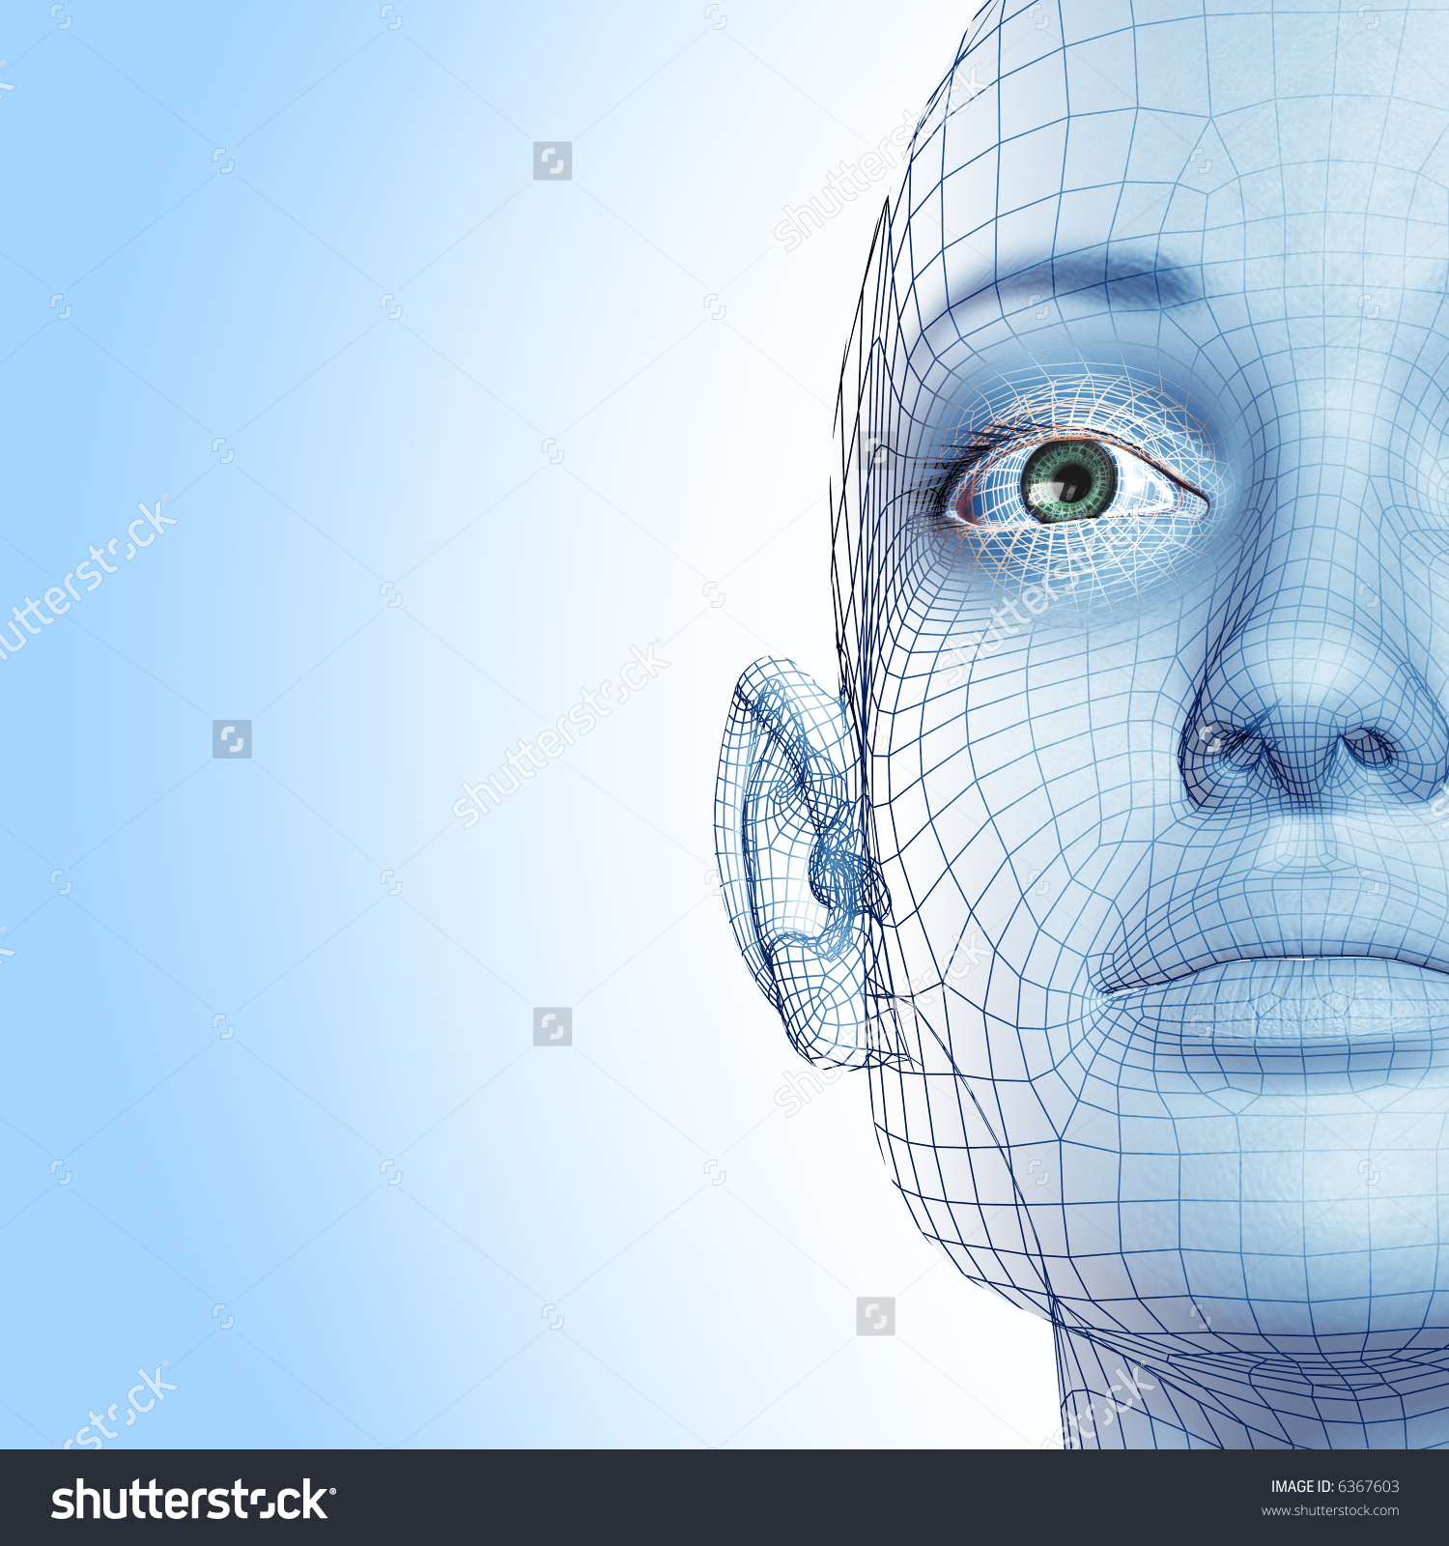
Содержание
Нейронные сети
Последовательность решаемых задач
Поиск лица
Распознавание повернутого лица
Определение лица
Результаты и выводы

Slide 3
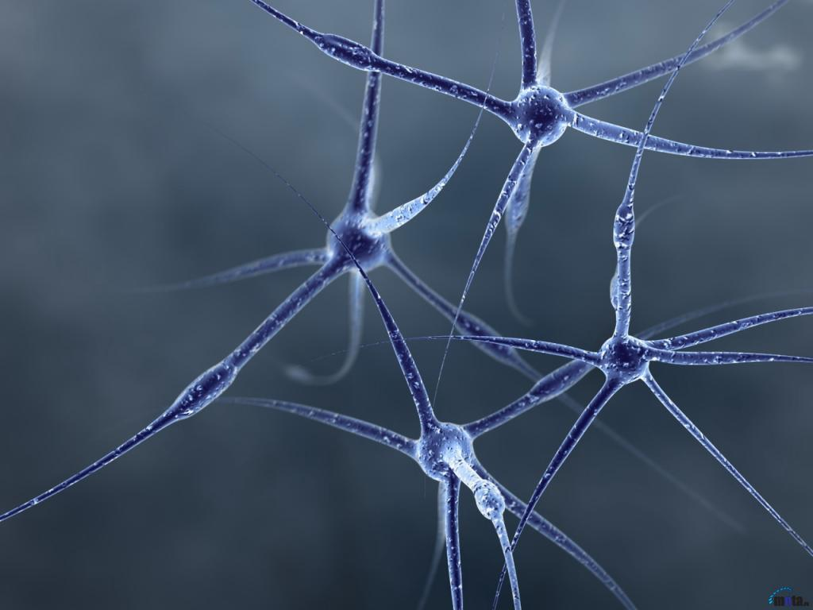
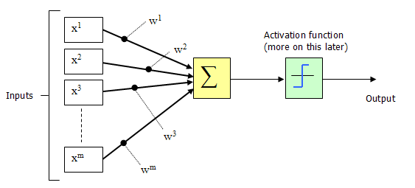
Нейронные сети

Slide 4
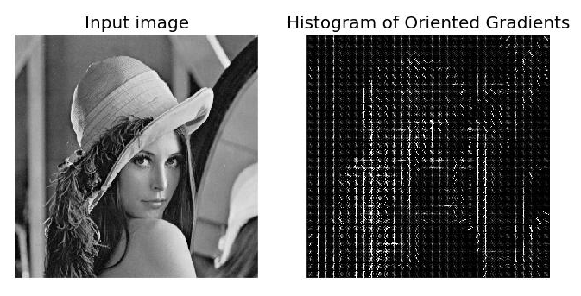
Последовательность решаемых задач
I. Поиск лица

Slide 5
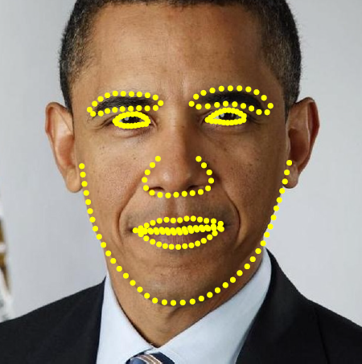
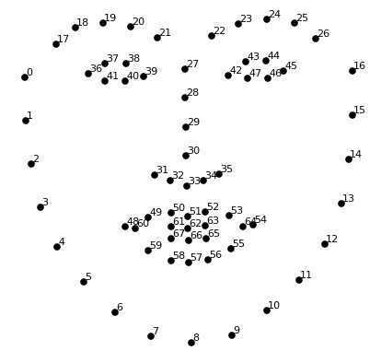
Последовательность решаемых задач
II. Распознавание повернутого лица

Slide 6
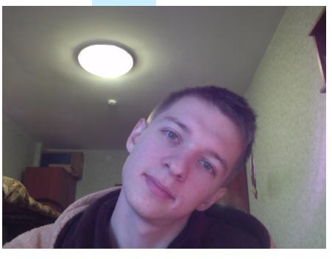

Последовательность решаемых задач
II. Распознавание повернутого лица

Slide 7
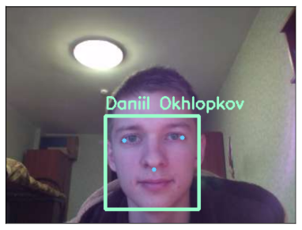
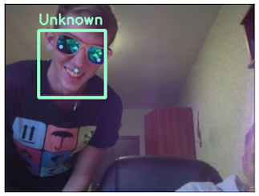
Последовательность решаемых задач
III. Определение лица

Slide 8
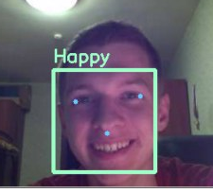
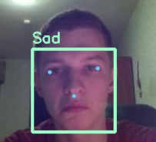
Последовательность решаемых задач
III. Определение лица
Распознавание эмоций

Slide 9
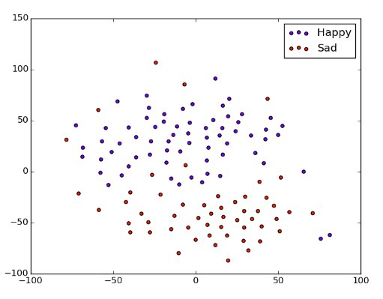
Результаты и выводы
Распределение эмоциональных фотографий на плоскости параметров

Slide 10
